Slide 1
Третье декабря
Урок 37-38. Сочинение по картине Е.Н.Широкова “Друзья”

Slide 2
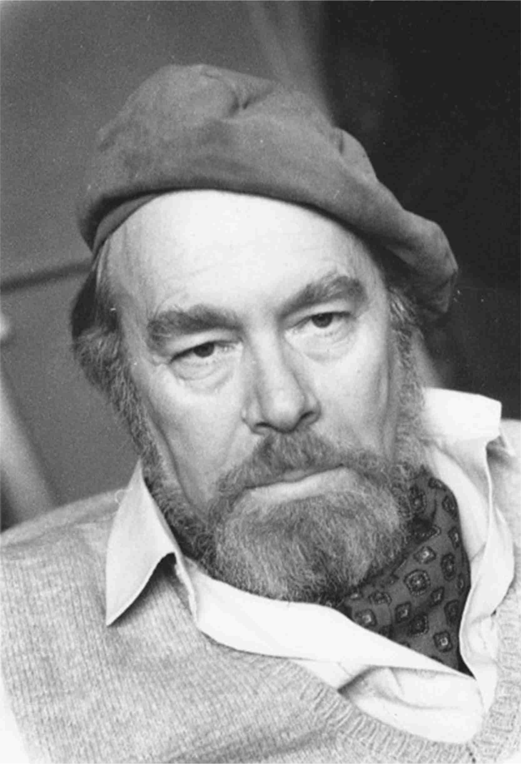
Автором картины «Друзья» является известный российский художник Евгений Николаевич Широков (1931-2017). На счету Народного художника немало замечательных работ, которые сегодня находятся в крупнейших музеях России. Картина «Друзья» стала наиболее известной. Спустя несколько десятилетий после её написания, в школе по картине пишут рассказы и сочинения.
ШИРОКОВ ЕВГЕНИЙ НИКОЛАЕВИЧ
Народный художник РСФСР
портретист, монументалист,
исторический живописец, педагог.

Slide 4
Сочинение по картине Широкова «Друзья»
План:
Автор картины
Сюжет
Мальчик
Собака
Атмосфера картины
Мои впечатления
Автором картины «Друзья» является известный российский художник Евгений Николаевич Широков. Картина была написана в 1979 году. В настоящее время находится в Пермской художественной галерее.
В центре сюжета картины находятся только два действующих и основных лица — мальчик и собака. Художник постарался не прибегать к изображению лишних предметов в формате картины, чтобы не отвлекать внимание зрителя от основного действия, которое задаёт характер и атмосферу картины. Зритель должен сосредоточиться только на отношениях между собакой и её хозяином — мальчиком.
Действующие лица располагаются на скомканном покрывале, которое придаёт разнообразия фону картины. Позади — серая стена.
На покрывале сидит мальчик. На нём синяя футболка, штаны, шлёпанцы. Мальчик выглядит расстроенным. Скорее всего, у него проблемы в школе. Он пришёл к своему другу — домашнему псу, чтобы тот помог ему преодолеть все сложности. Одной рукой он облокотился о пол, второй рукой гладит собаку.
Одно ухо чёрного пса навострилось, будто он готов услышать все жалобы своего хозяина, понять его, поддержать, чем только может поддержать своего любимого хозяина собака. Даже во взгляде пса читается сочувствие, желание помочь, пускай даже если они просто будут находиться рядом друг с другом.
Атмосфера картины одновременно грустная, но при этом позитивная. Здесь показана искренняя дружба и взаимопонимание между собакой и человеком. Мальчик всегда придёт к своему псу, когда ему нужна поддержка, так как собака никогда его не осудит, поддержит и поможет чем может. Между этими двумя есть особая связь. Пускай то будет двойка школе, ссора с родителями или просто день не задался, родная душа всегда поддержит, без слов посочувствует и порадует.
Картина, несмотря на то, что выполнена в достаточно унылых тонах, произвела на меня особое впечатление и даже вызвала добрую улыбку. Также хочется отметить, что картина «Друзья» мне напомнила другую картину — «Опять двойка» Решетникова, где расстроенного двойкой школьника так непосредственно утешает вставшая на задние лапы домашняя собака.

Slide 5
Упражнение 262. Рассмотрите картину “Друзья”, напишите ответы на вопросы
Упражнение 263. Дополните таблицу
Упражнение 264. Используя пословицы, напишите сочинение на тему “ Мой верный друг”

